Slide 1






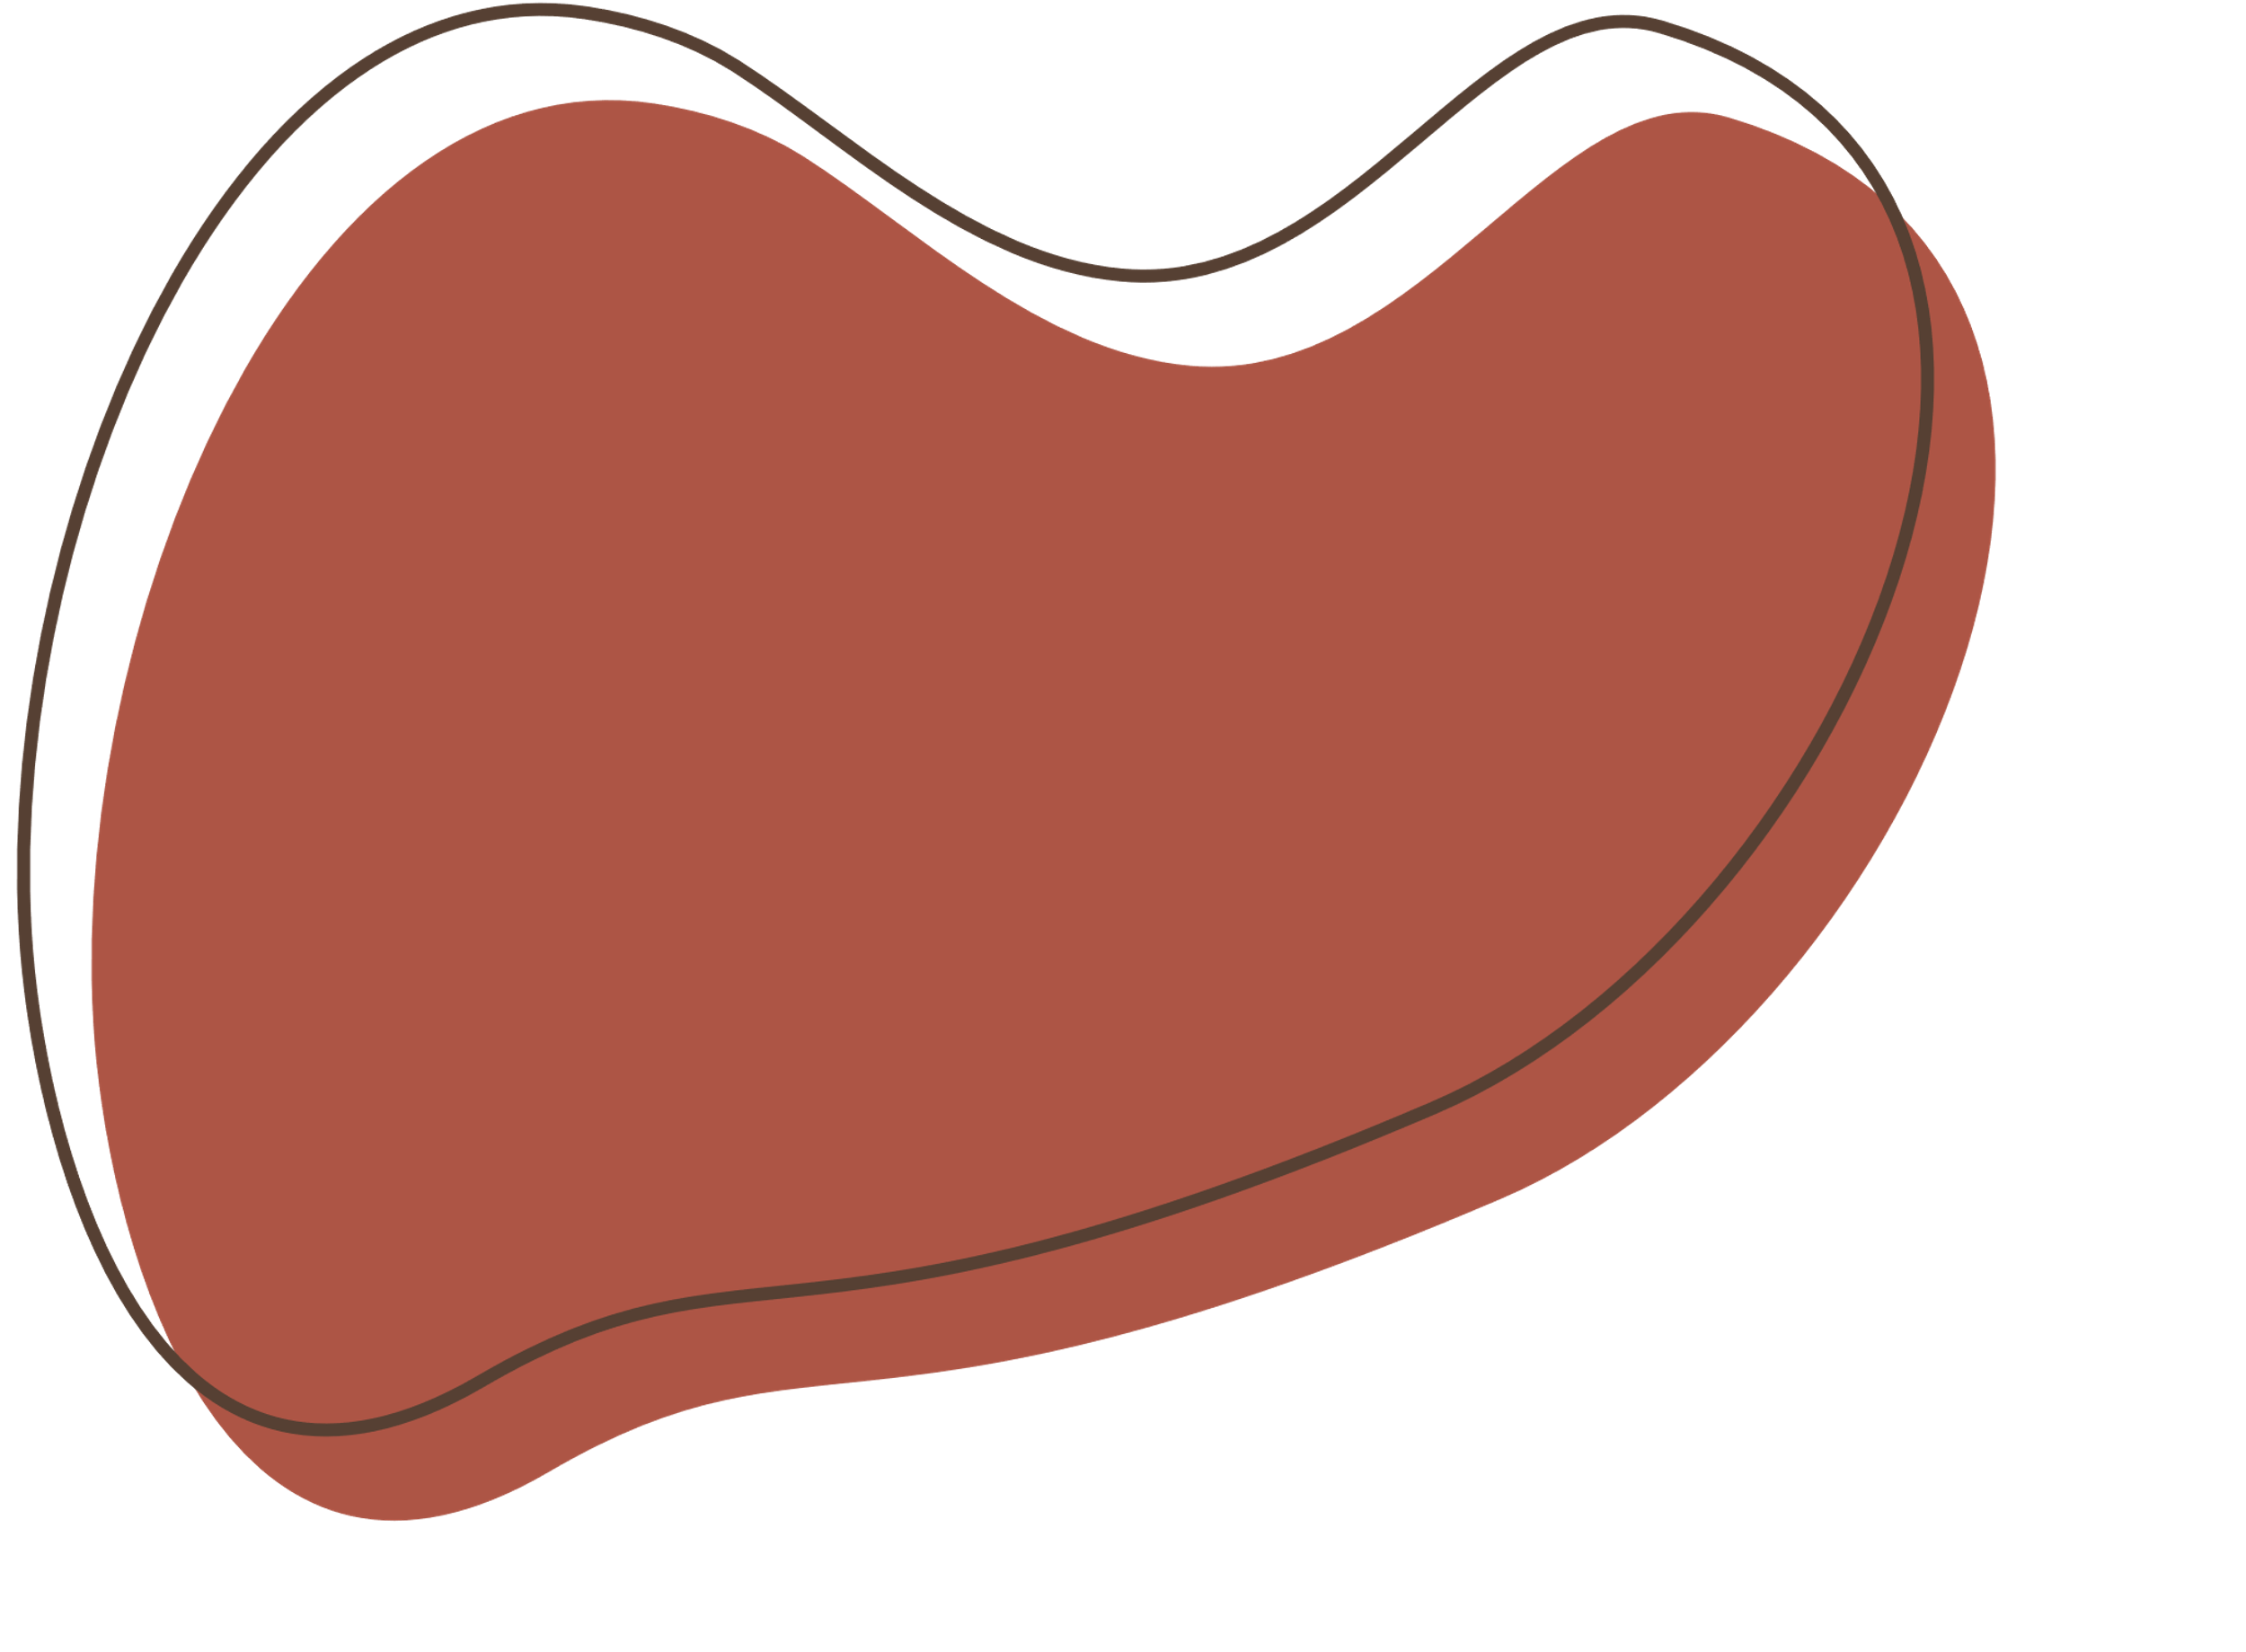
JPEG COMPRESSION
GVHD ĐỖ VĂN TIẾN
ĐOÀN QUANG HƯNG 21520884

Slide 2
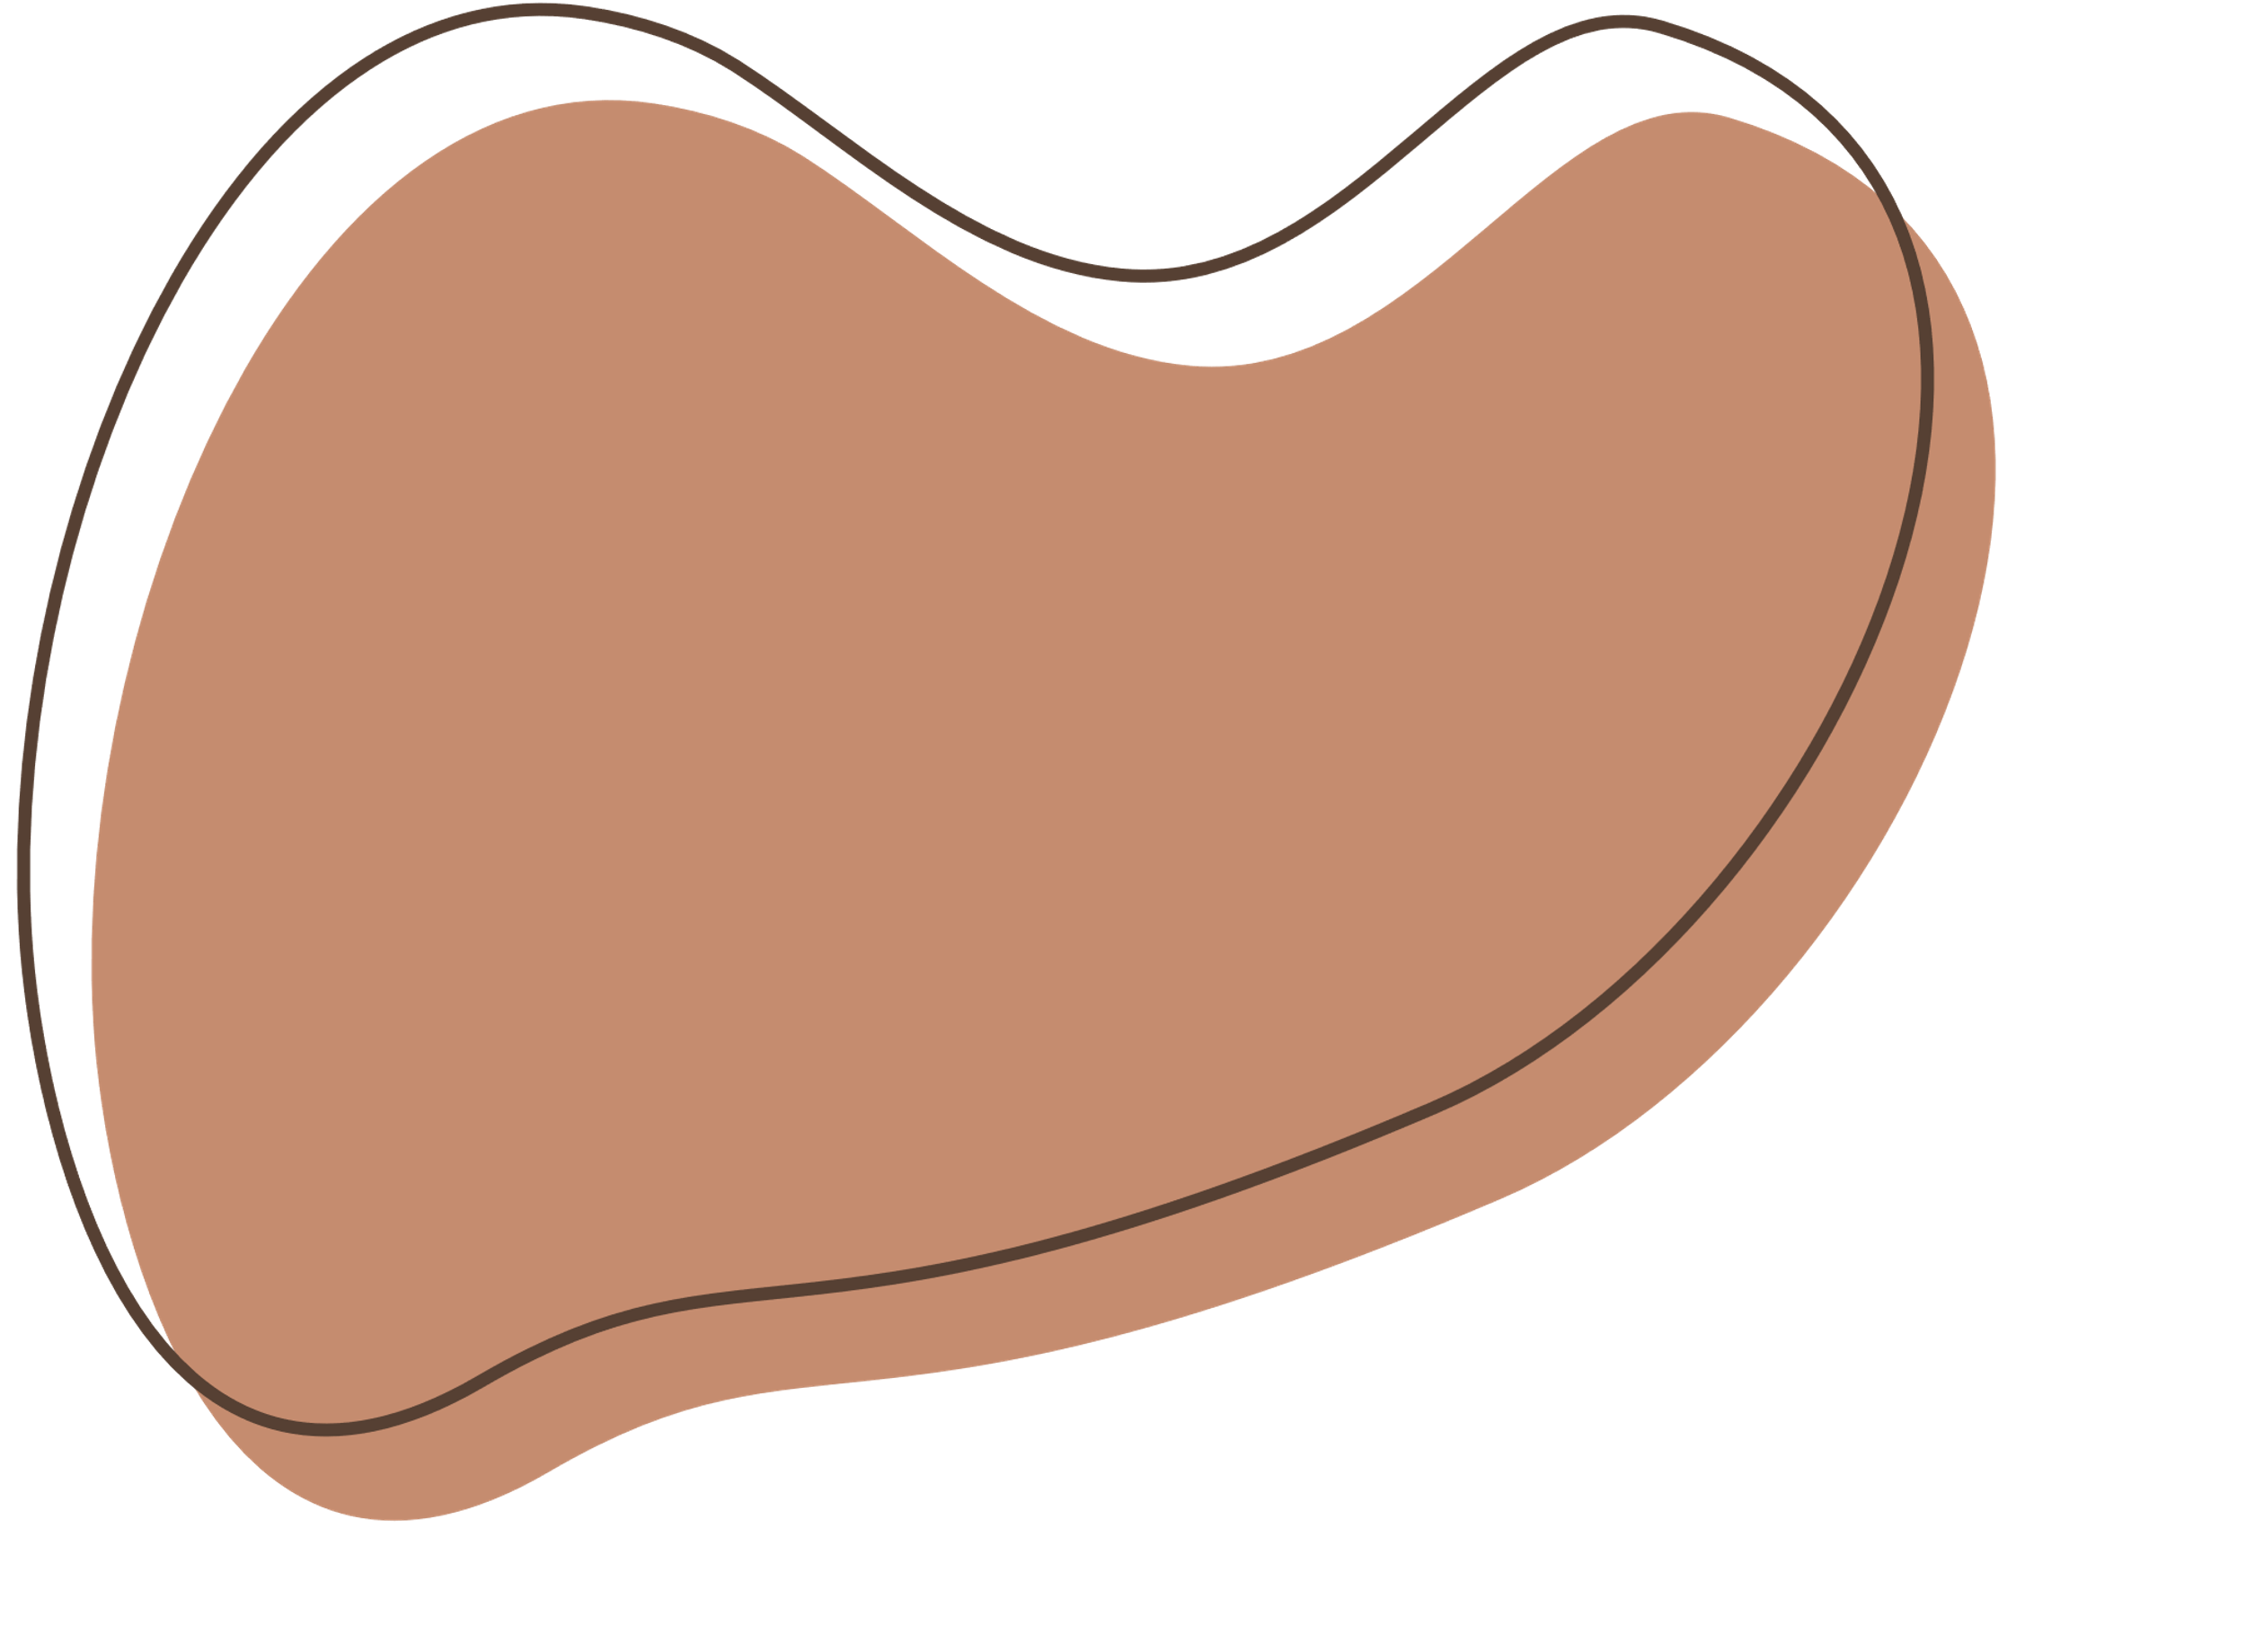







Topic
Giới thiệu về thuật toán nén JPEG
Các bước nén hình ảnh

Slide 3



JPEG
Được giới thiệu vào năm 1992
Joint Photographic Experts Group
Là một thuật toán nén hình ảnh có mất mát
Notes:
Bởi một nhóm các chuyên gia có cùng tên JPEG
Kể từ khi được giới thiệu, JPEG đã trở thành tiêu chuẩn nén hình ảnh và định dạng hình ảnh kỹ thuật số được sử dụng nhiều nhất
Và jpeg có một dạng không mất mát

Slide 4
JPEG
Năm | Tiêu chuẩn
1992 | JPEG 1
2000 | JPEG 2000
2008 | JPEG XR

Slide 5

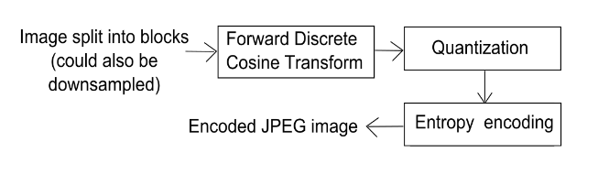
ENCODE

Slide 6



ENCODE
Hình ảnh thường được lưu bởi các khối pixel chứa ba giá trị màu
R: 216
G: 114
B: 114
R: 59
G: 135
B: 235
R: 203
G: 215
B: 125

Slide 7
ENCODE
JPEG sẽ chuyển các giá trị RGB trên thành các giá trị YCbCr, tạo thành ba ma trận chứa giá trị Y, Cb, Cr
Y = 0.299R + 0.587G + 0.114B
Cb = 0.564(B - Y)
Cr = 0.713(R - Y)
R = Y + 1.402Cr
G = Y – 0.344Cb – 0.714Cr
B = Y + 1.772Cb
Notes:
Y gọi là luminance, là phần độ sáng tối
Cb, Cr gọi là chrominance, là các phần màu

Slide 8
ENCODE
Giảm kích thước của ma trận Cb, Cr bằng cách nhóm các pixel gần nhau lại rồi lấy giá trị trung bình
Notes:
Thường là nhóm 4 pixel lại với nhau

Slide 9
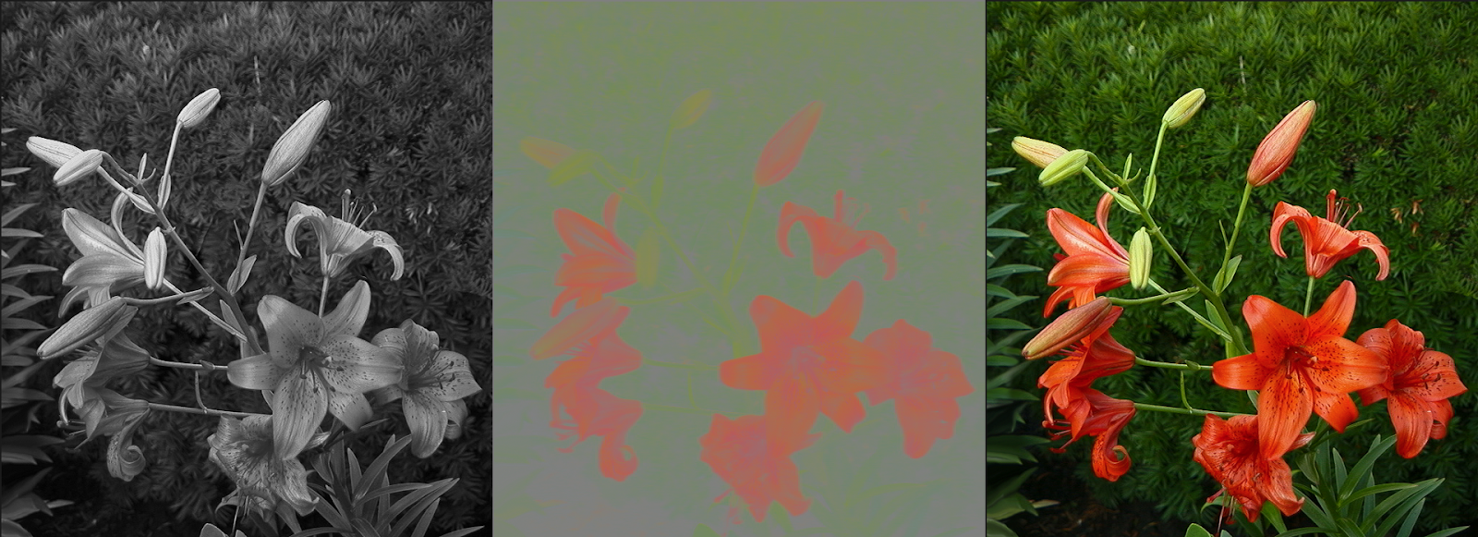
ENCODE
Notes:
Bên trái là hình ban đầu, bên phải là hình gồm giá trị độ sáng, ở giữa hình chỉ có giá trị màu
Hình bên trái thấy rõ hơn
Trong mắt có 2 loại tế bào: tế bào que nhạy cảm với độ sáng, tế bào nón nhạy cảm với màu sắc
Tế bào que có 92 triệu, trong khi tế bào nón có 4,6 triệu
Nên mắt nhạy cảm với độ sáng hơn
Nên khi chúng ta giảm kích thước ma trận Cb, Cr đi thì cũng ko có ảnh hưởng nhiều

Slide 10
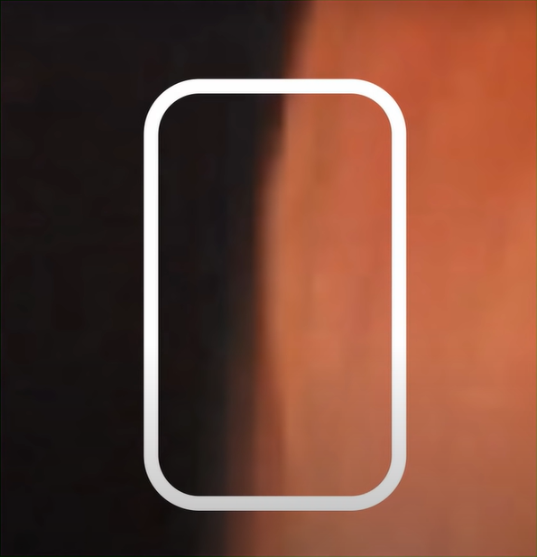
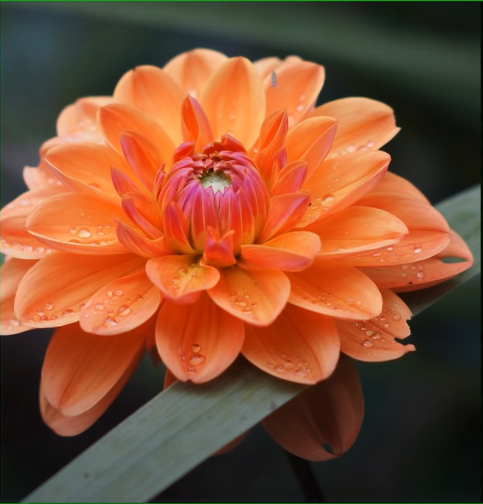
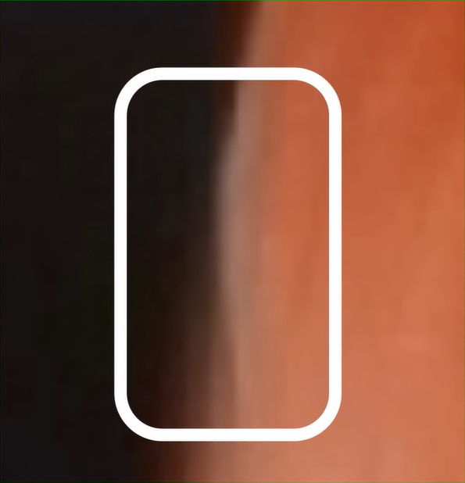
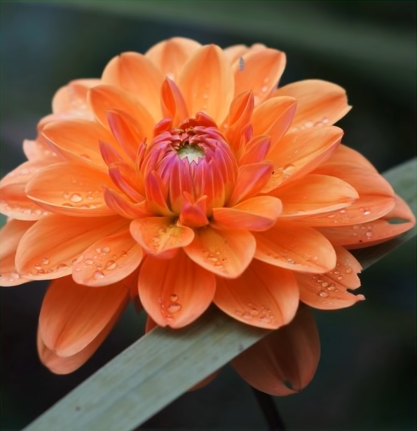
ENCODE

Slide 11
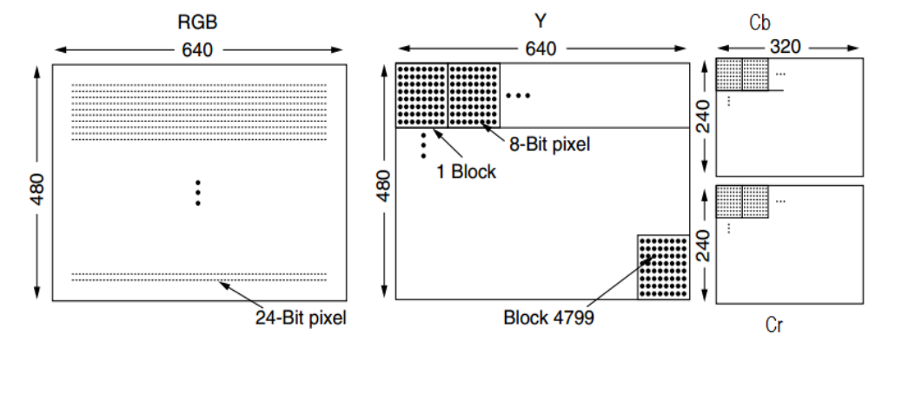
ENCODE
Chia các ma trận thành những khối 8x8
Notes:
Nói về ví dụ hình 640x480

Slide 12
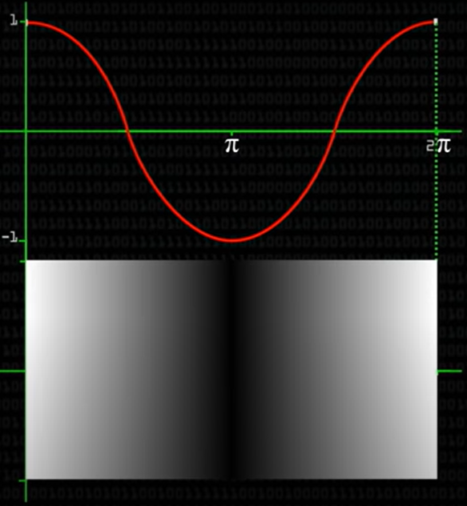
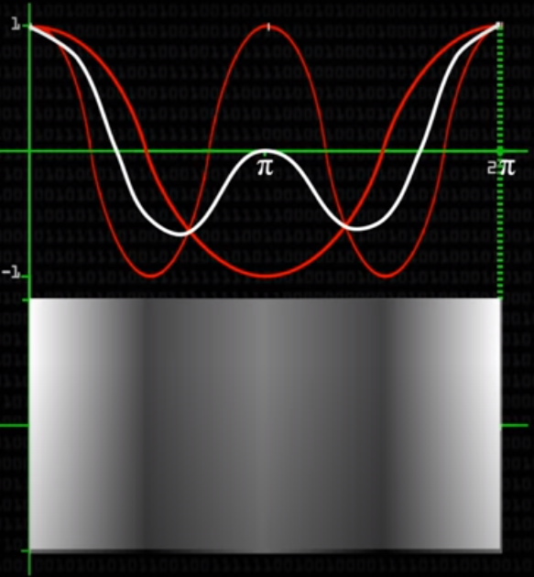
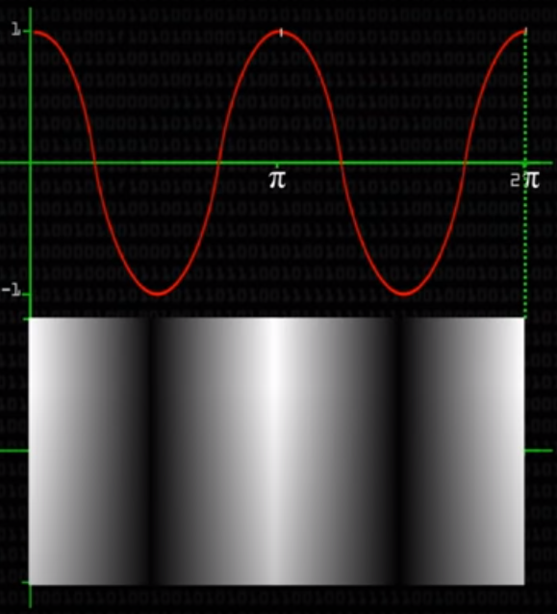
ENCODE
DISCRETE COSINE TRANSFORM
Notes:
DCT là một kỹ thuật biến đổi để chuyển những điểm dữ liệu thành tổng của các hàm cos có tần số khác nhau

Slide 13
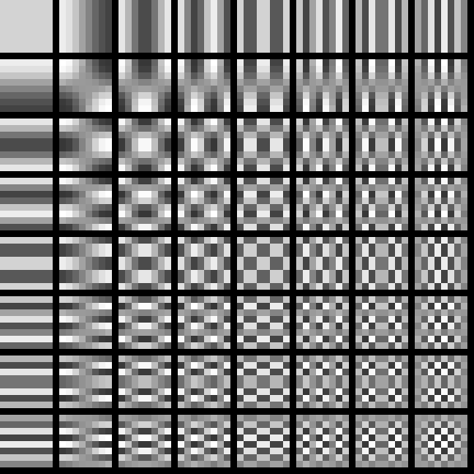

ENCODE
DISCRETE COSINE TRANSFORM
Notes:
Và với một khối 8x8 sẽ được tạo thành từ 64 ô này
64 ô này là 64 hàm cosine với các tần số khác nhau

Slide 14
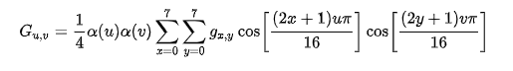
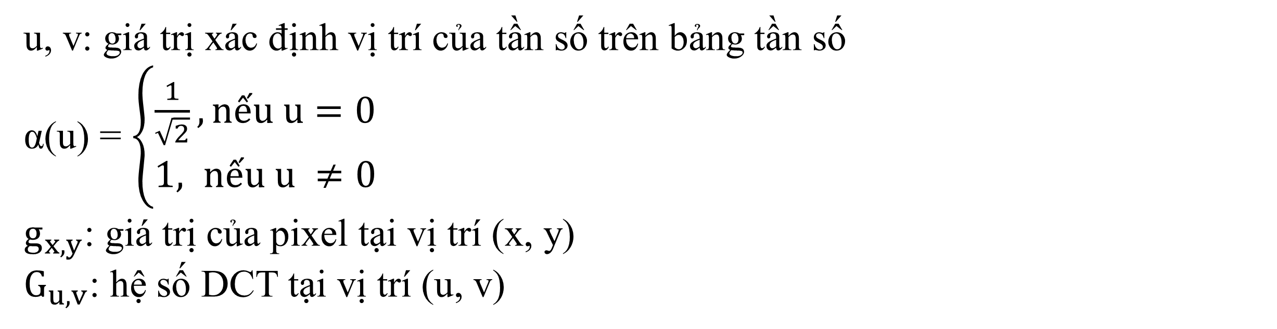
ENCODE
DISCRETE COSINE TRANSFORM
u, v: giá trị xác định vị trí của tần số trên bảng tần số
α(u) = $\left\{\begin{aligned}\frac{1}{\sqrt{2}}, nếu u=0 \\ 1, nếu u ≠0\end{aligned}\right.$
$g_{x, y}$: giá trị của pixel tại vị trí (x, y)
$G_{u, v}$: hệ số DCT tại vị trí (u, v)

Slide 15
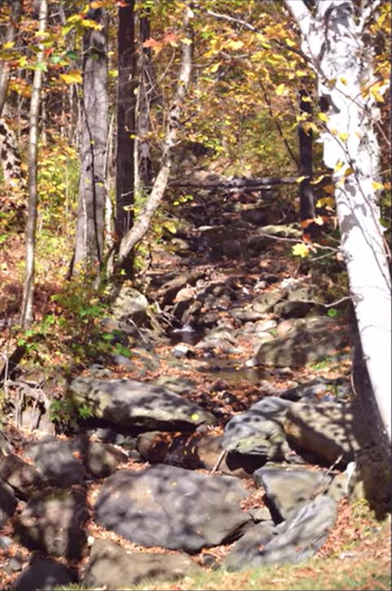
ENCODE
Quantization
Notes:
Mắt con người khó nhận biết được những vật thể có tần số cao
Dễ nhận biết rìa của cây hay đá
Khó nhận biết những cành cây nhỏ lẫn trong đá
Ngoài ra còn giúp làm mờ những vật có tần số cao mà mắt ko để ý giúp ảnh trở nên láng hơn

Slide 16
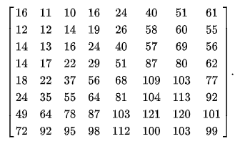
ENCODE
Quantization
Notes:
Lấy từng khối 8x8 chia cho ma trận quantization và làm tròn
Đây là ma trận 50% theo tiêu chuẩn JPEG

Slide 17
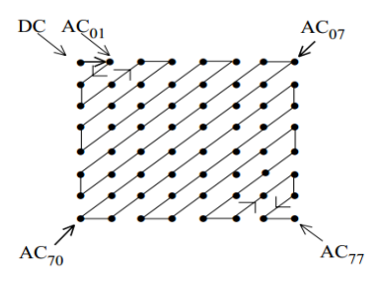

ENCODE
Entropy encoding
Notes:
Sao bước quantization ta sẽ tạo một vecto 1x64 từ ma trận trên
Phần tử đầu tiên gọi là DC
Các phần tử sau gọi là AC

Slide 18
ENCODE
Entropy encoding
Delta encoding
17 19 24 24 → 17 2 5 0
Run length encoding
10 10 10 10 → 4 10

Slide 19
ENCODE
Entropy encoding
Áp dụng delta encoding cho các DC
Áp dụng run length encoding cho các AC
Notes:
Vì các giá trị DC thường xấp xỉ với các giá trị DC ở khối trước nên việc áp dụng delta sẽ giúp giảm những giá trị DC phải mã hóa giảm đi
Các giá trị AC chứa rất nhiều giá trị 0 nên sẽ lưu các giá trị AC theo cặp gồm số giá trị 0 nằm trước và giá trị AC khác 0

Slide 20
ENCODE
Entropy encoding
Áp dụng Huffman encoding cho từng DC và AC riêng

Slide 21
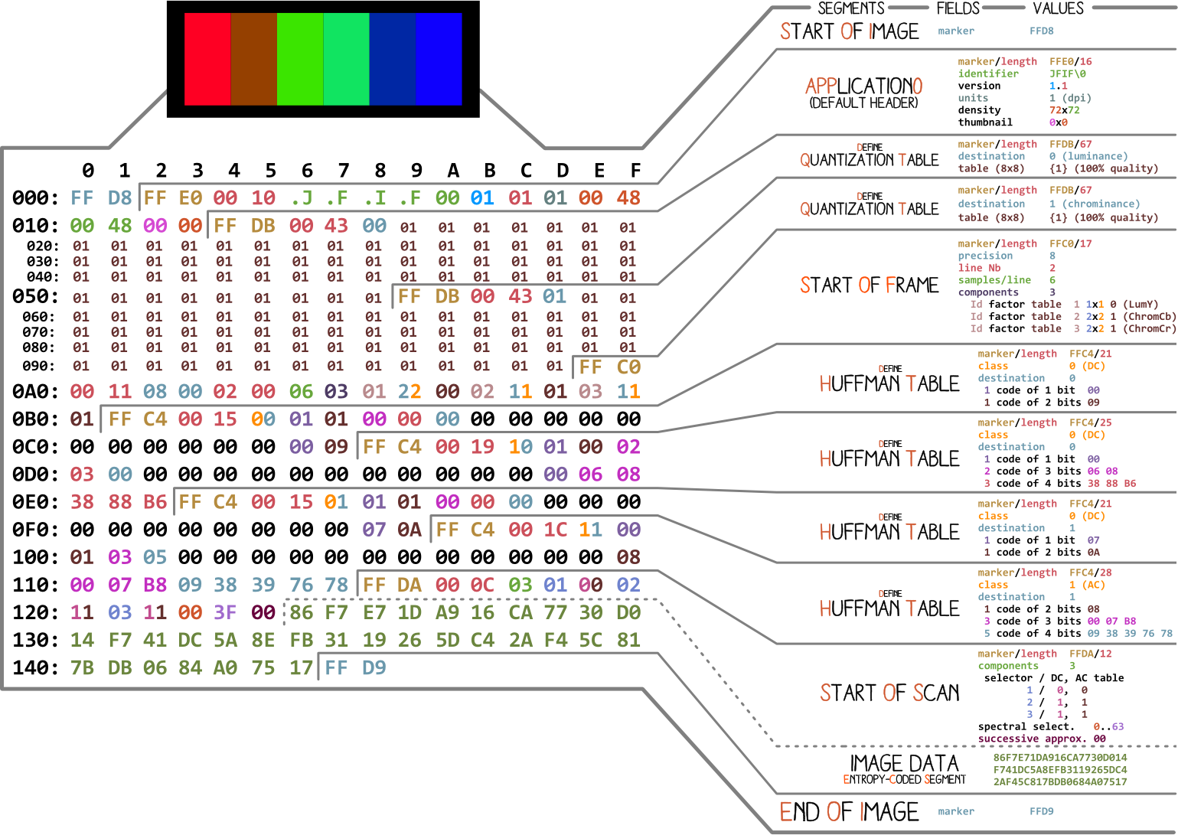
Notes:
Sau đó chúng ta sẽ có một choỗi sau là file JPEG sau khi nén
Giải thích một số trường

Slide 22
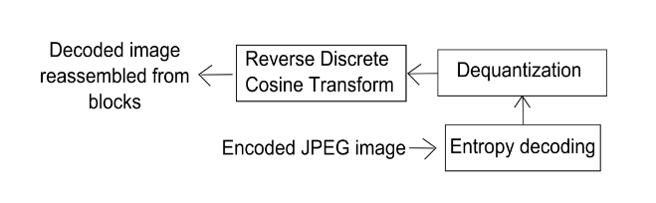
DECODE
Notes:
Quá trình decode sẽ xảy ra ngược lại

Slide 23



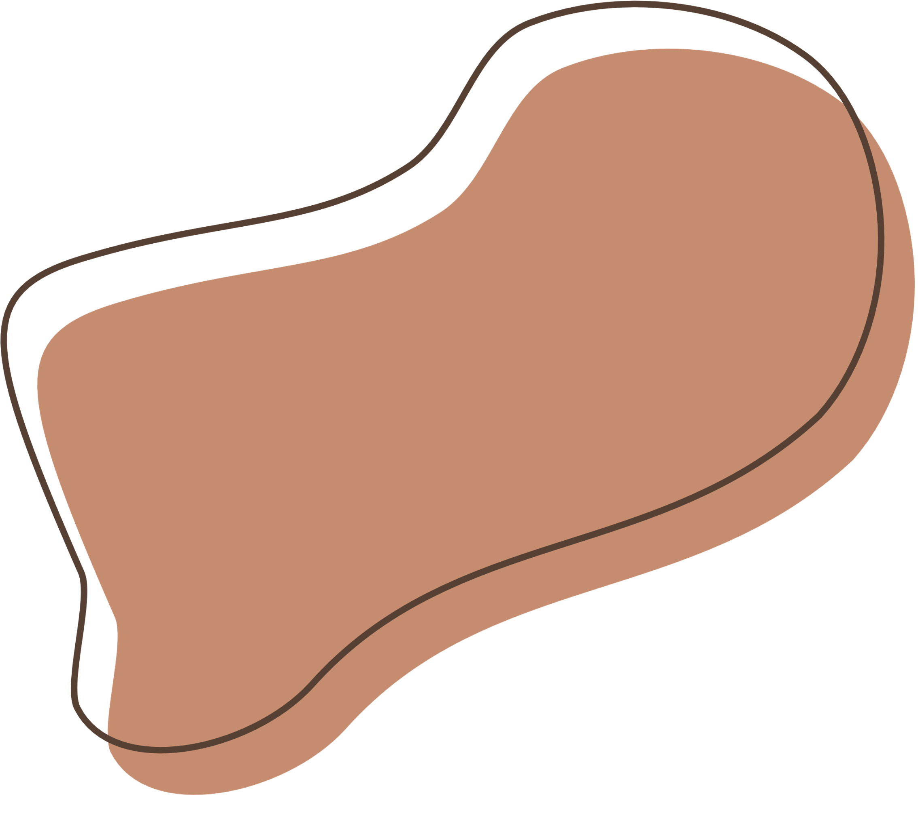
REFERENCE
https://www.youtube.com/watch?v=Kv1Hiv3ox8I&t=923s&pp=ygUXanBlZyBjb21wcmVzc2lvbiBweXRob24%3D
JPEG DCT, Discrete Cosine Transform (JPEG Pt2)- Computerphile
https://yasoob.me/posts/understanding-and-writing-jpeg-decoder-in-python/
JPEG – Wikipedia
https://www.w3.org/Graphics/JPEG/itu-t81.pdf

Slide 24






